Slide 1
天池o2o优惠券使用预测比赛解析（初级）
主讲人：红色石头

Slide 2
目录：
比赛介绍
评估方式
数据导入
特征提取
模型建立

Slide 3
比赛介绍

Slide 4
比赛背景
Competition Background
随着移动设备的完善和普及，移动互联网+各行各业进入了高速发展阶段，这其中以O2O（Online to Offline）消费最为吸引眼球。据不完全统计，O2O行业估值上亿的创业公司至少有10家，也不乏百亿巨头的身影。O2O行业天然关联数亿消费者，各类APP每天记录了超过百亿条用户行为和位置记录，因而成为大数据科研和商业化运营的最佳结合点之一。 以优惠券盘活老用户或吸引新客户进店消费是O2O的一种重要营销方式。然而随机投放的优惠券对多数用户造成无意义的干扰。对商家而言，滥发的优惠券可能降低品牌声誉，同时难以估算营销成本。 个性化投放是提高优惠券核销率的重要技术，它可以让具有一定偏好的消费者得到真正的实惠，同时赋予商家更强的营销能力。本次大赛为参赛选手提供了O2O场景相关的丰富数据，希望参赛选手通过分析建模，精准预测用户是否会在规定时间内使用相应优惠券。

Slide 5
比赛类型
Type of Competition

Slide 6
评估方式

Slide 7
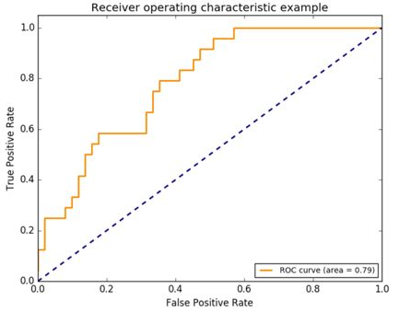
AUC
Area Under Curve
本赛题目标是预测投放的优惠券是否核销。针对此任务及一些相关背景知识，使用优惠券核销预测的平均AUC（ROC曲线下面积）作为评价标准。 即对每个优惠券coupon_id单独计算核销预测的AUC值，再对所有优惠券的AUC值求平均作为最终的评价标准。

Slide 8
数据导入

Slide 9
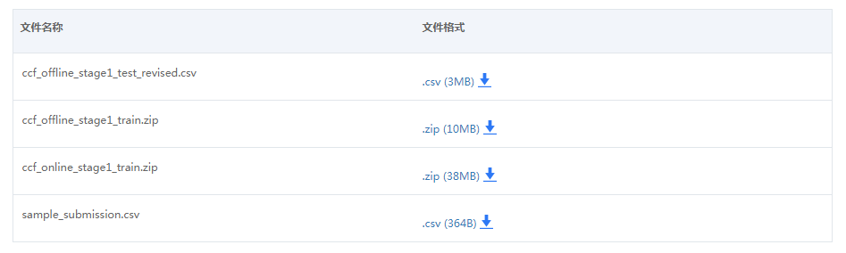
数据来源
Data Sources
本赛题提供用户在2016年1月1日至2016年6月30日之间真实线上线下消费行为，预测用户在2016年7月领取优惠券后15天以内的使用情况。

Slide 10
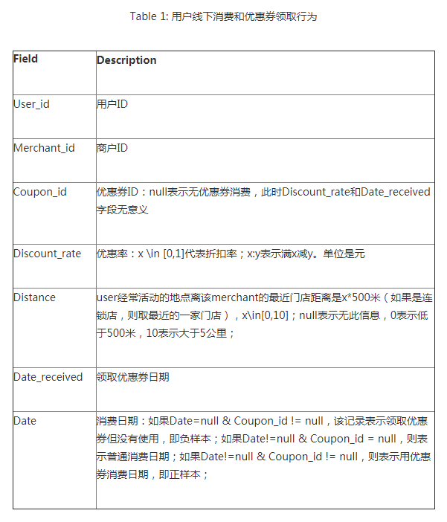
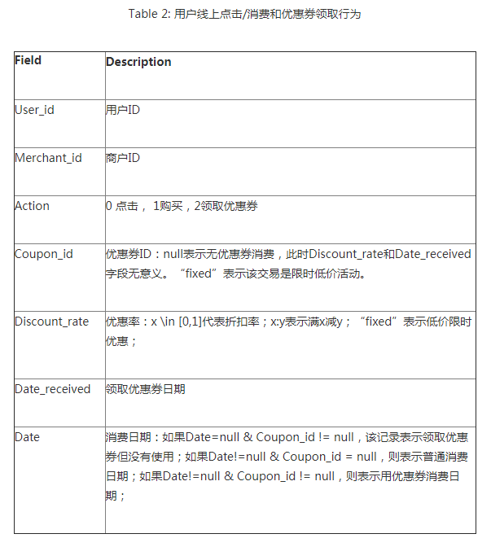
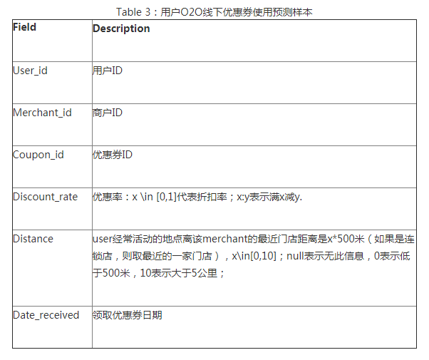
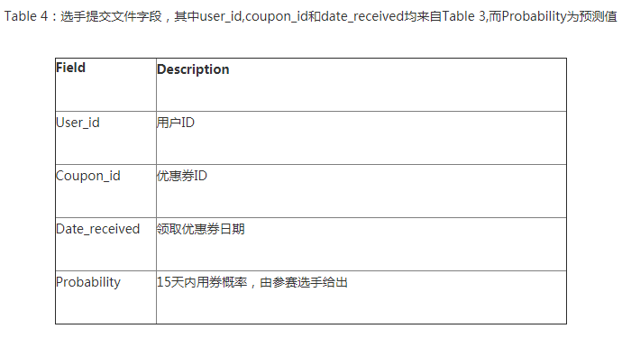
字段表
Field Table

Slide 11
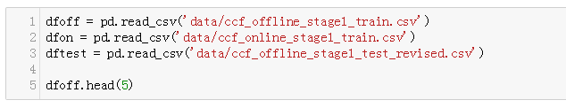
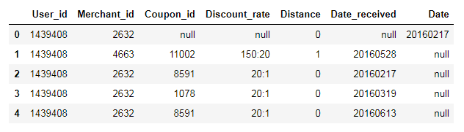
导入数据
Import Data Sets

Slide 12
特征提取

Slide 13
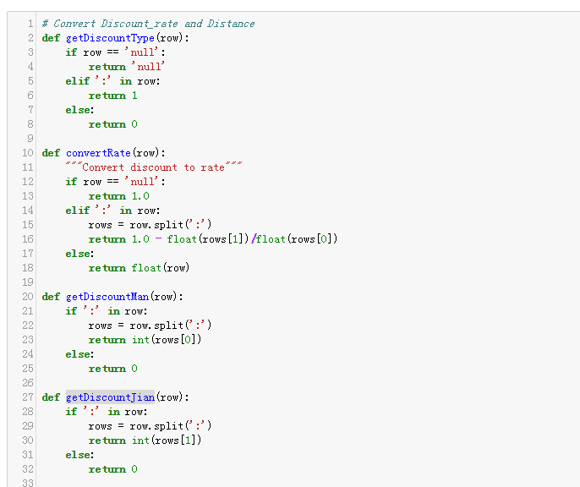
打折率
Discounts
打折类型：getDiscountType
折扣率：convertRate
满多少：getDiscountMan
减多少：getDiscountJian

Slide 14
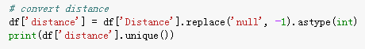
距离
Distance
Distance 类型：
['0' '1' '-1' '2' '10' '4' '7' '9' '3' '5' '6' '8']

Slide 15
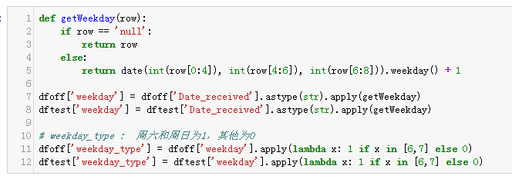
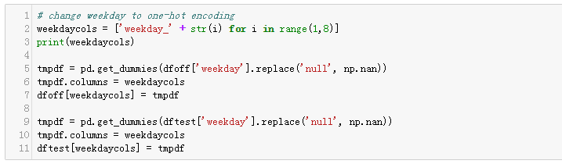
领卷日期
Received Date
weekday : {null, 1, 2, 3, 4, 5, 6, 7}
weekday_type : {1, 0}
Weekday_1 : {1, 0, 0, 0, 0, 0, 0}
Weekday_2 : {0, 1, 0, 0, 0, 0, 0}
Weekday_3 : {0, 0, 1, 0, 0, 0, 0}
Weekday_4 : {0, 0, 0, 1, 0, 0, 0}
Weekday_5 : {0, 0, 0, 0, 1, 0, 0}
Weekday_6 : {0, 0, 0, 0, 0, 1, 0}
Weekday_7 : {0, 0, 0, 0, 0, 0, 1}

Slide 16
所有特征
All Features
discount_rate
discount_type
discount_man
discount_jian
distance
weekday
weekday_type
weekday_1
weekday_2
weekday_3
weekday_4
weekday_5
weekday_6
weekday_7

Slide 17
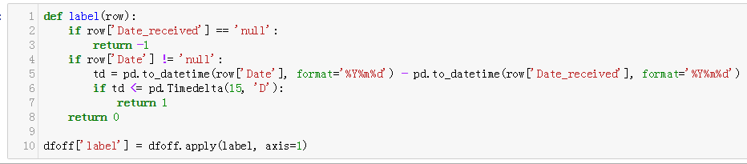
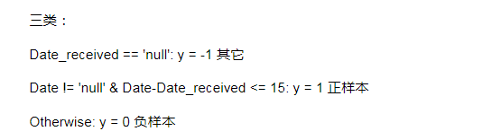
标签标注
Label Annotations

Slide 18
模型建立

Slide 19
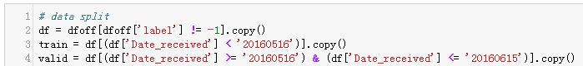
训练/验证集
Train/Valid Sets
Train/Valid 的划分：
20160101到20160515的数据作为train
20160516到20160615的数据作为valid

Slide 20
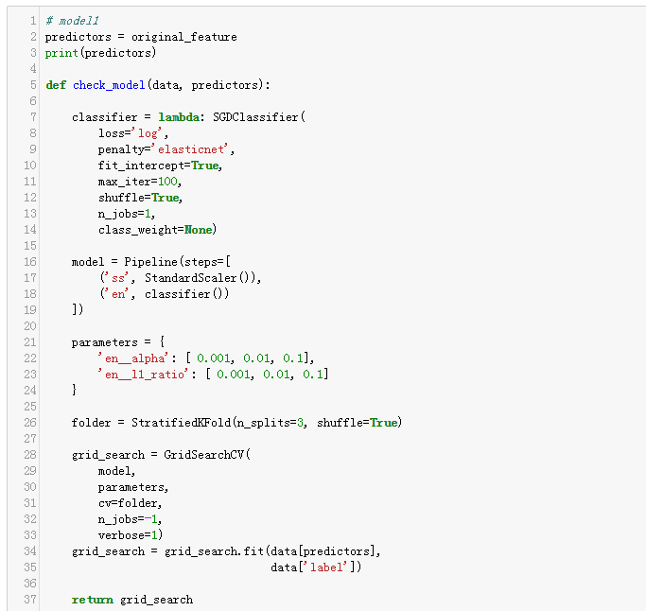
线性模型
Linear Model
SGD Classifier

Slide 21
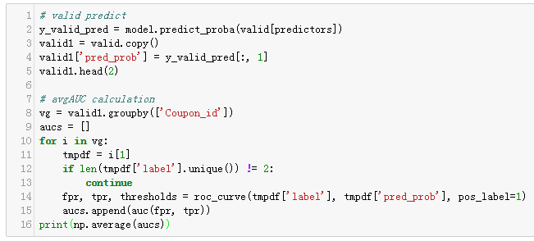
验证
Validation
对每个优惠券预测的结果计算AUC，再对所有的优惠卷做平均。计算AUC的时候，如果label只有一类，就直接跳过，因为AUC无法计算。

Slide 22
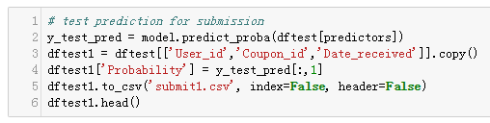
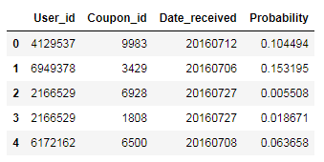
测试
Test
利用模型对测试数据进行概率预测，将结果保存为submit.csv文件中，等待上传。

Slide 23
如何提高模型性能
How to Improve Model Performance
特征工程
机器学习算法
模型集成

Slide 24
